Slide 1


Smart City
Presenter par:
KHALI Mohammed Adam
NABI Daniel
SOUNOUVOU Maôz
OUHNINE Ilyas
NAJIH Lamyae

Slide 2
Sommaire:
Introduction
Expression des besoins
Problématique
Objectifs de Notre projet
Univers des solutions
Solution retenue
Conclusion

Slide 3
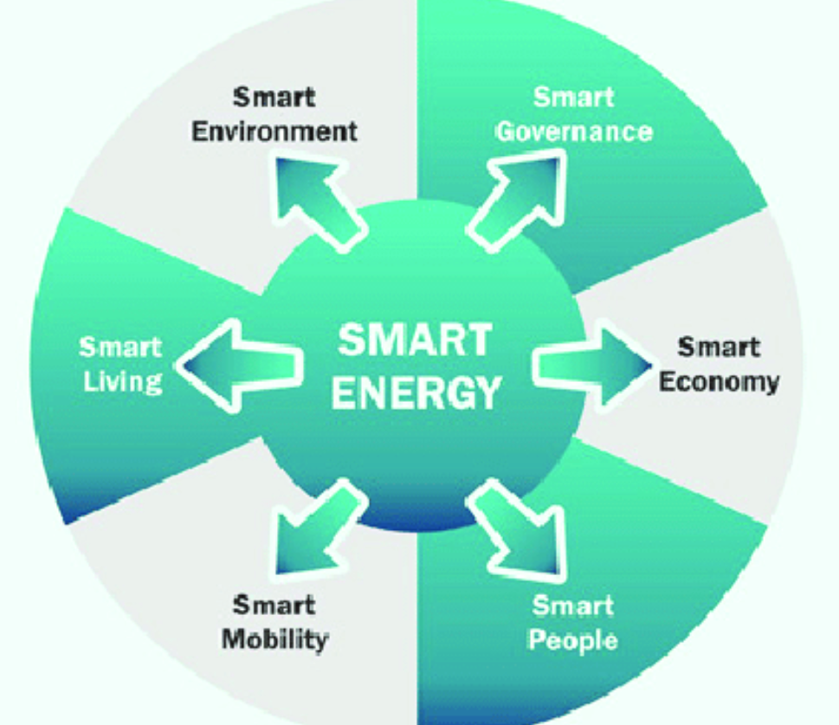
Introduction :
https://www.researchgate.net/figure/Smart-city-and-smart-energy-interaction-model_fig1_324477710

Slide 4
Expression des besoins :
Notre système répondra à des besoins cruciaux tels que :
Avoir une énergie permanente sans interruption due à une surtension électrique.
La sécurité.
La communication.

Slide 5
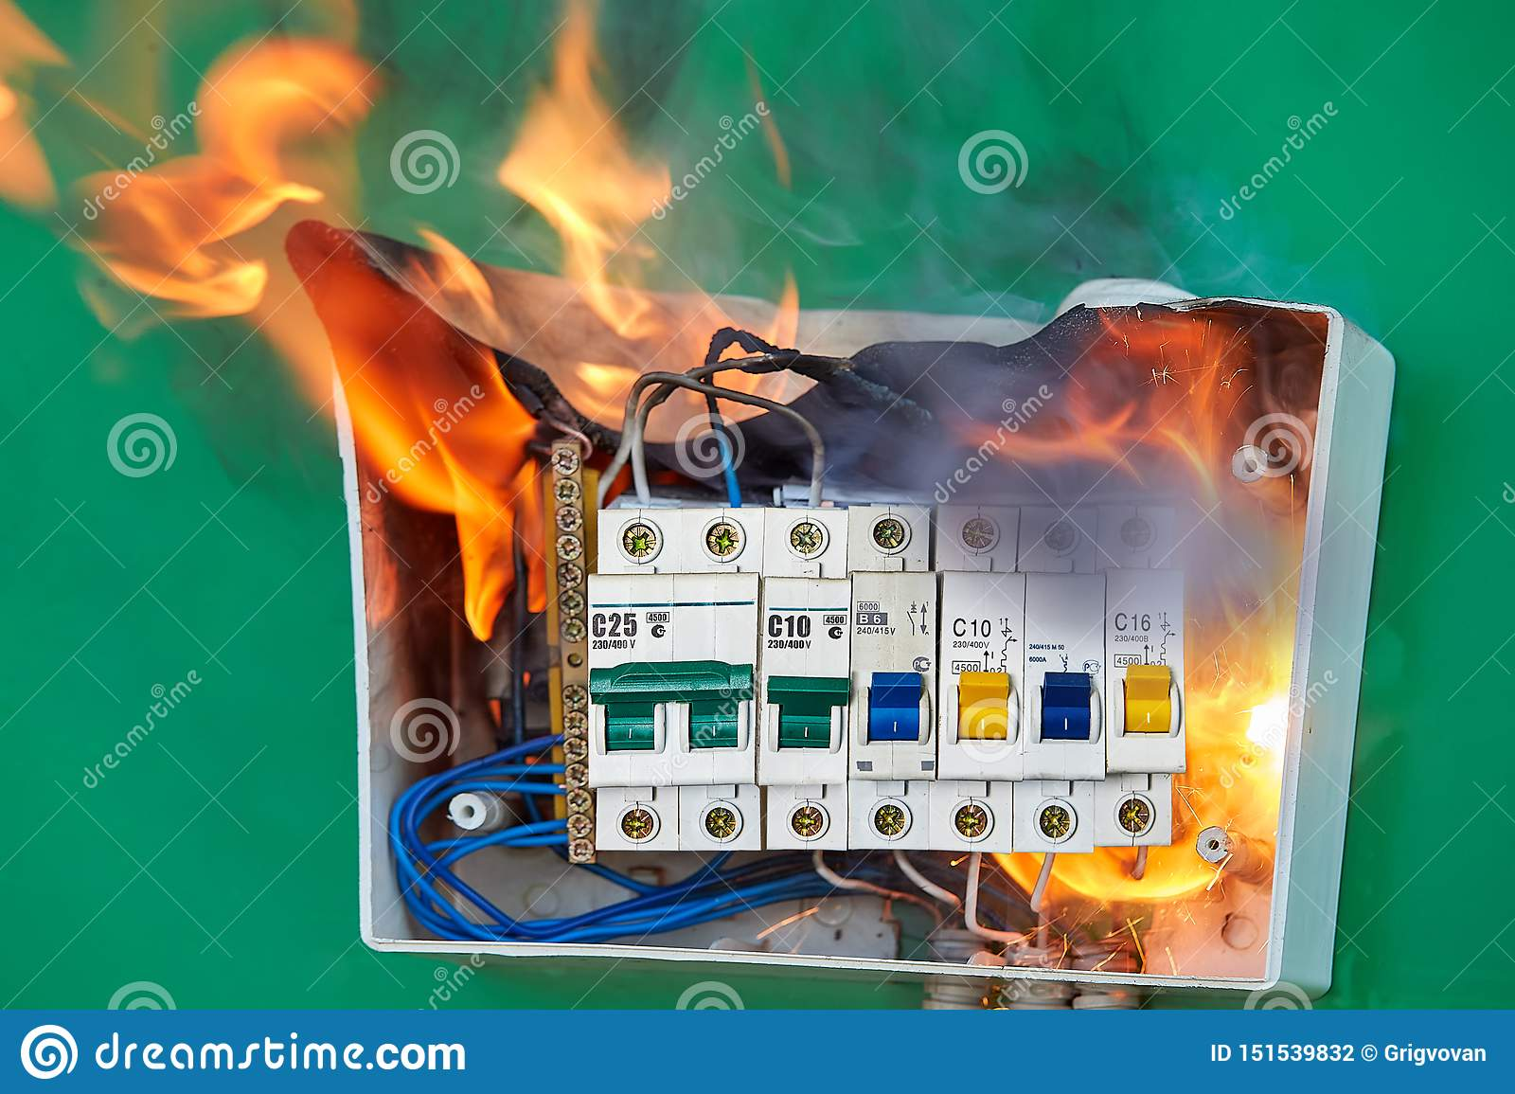
Problématique :
https://www.dreamstime.com/faulty-wiring-became-cause-distribution-board-fire-bad-electrical-systems-caused-inside-electric-fuse-box-home-started-image151539832
« Comment répartir de façon prioritaire, intelligente l’énergie dans un foyer en fonction des besoins ? »

Slide 6
Objectifs de notre projet
Ce système aura comme objectifs :
D’ordre global : Eviter le saut du disjoncteur dû à une surtension électrique.
D’ordre spécifique : La réduction de la facture d’énergie, assurer plus de confort et de sécurité.

Slide 7
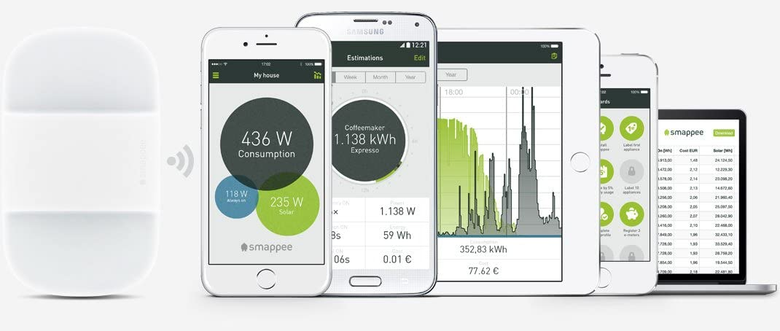
Univers de solutions :
5.1. Smappee Energy Monitor
https://www.amazon.fr/SMAPPEE-Consommation-Habitation-Installation-Installations/dp/B00Q4SD0S6

Slide 8
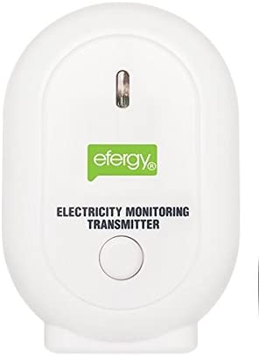
Univers de solutions :
5.2. Eferg e2 Classic Wireless Energy Monitor
https://www.amazon.fr/Efergy-Elite-E2-%C3%A9metteur/dp/B010MJZU58/ref=sr_1_1?adgrpid=1360096820237931&hvadid=85006478700659&hvbmt=bp&hvdev=c&hvlocphy=151429&hvnetw=o&hvqmt=p&hvtargid=kwd-85006577164874%3Aloc-124&hydadcr=28259_2269076&keywords=efergy+e2&qid=1674129212&sr=8-1

Slide 9
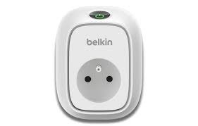
Univers de solutions :
5.3. Belkin WeMo insight switch
https://technplay.com/test-wemo-insight-switch-belkin-103421/

Slide 10
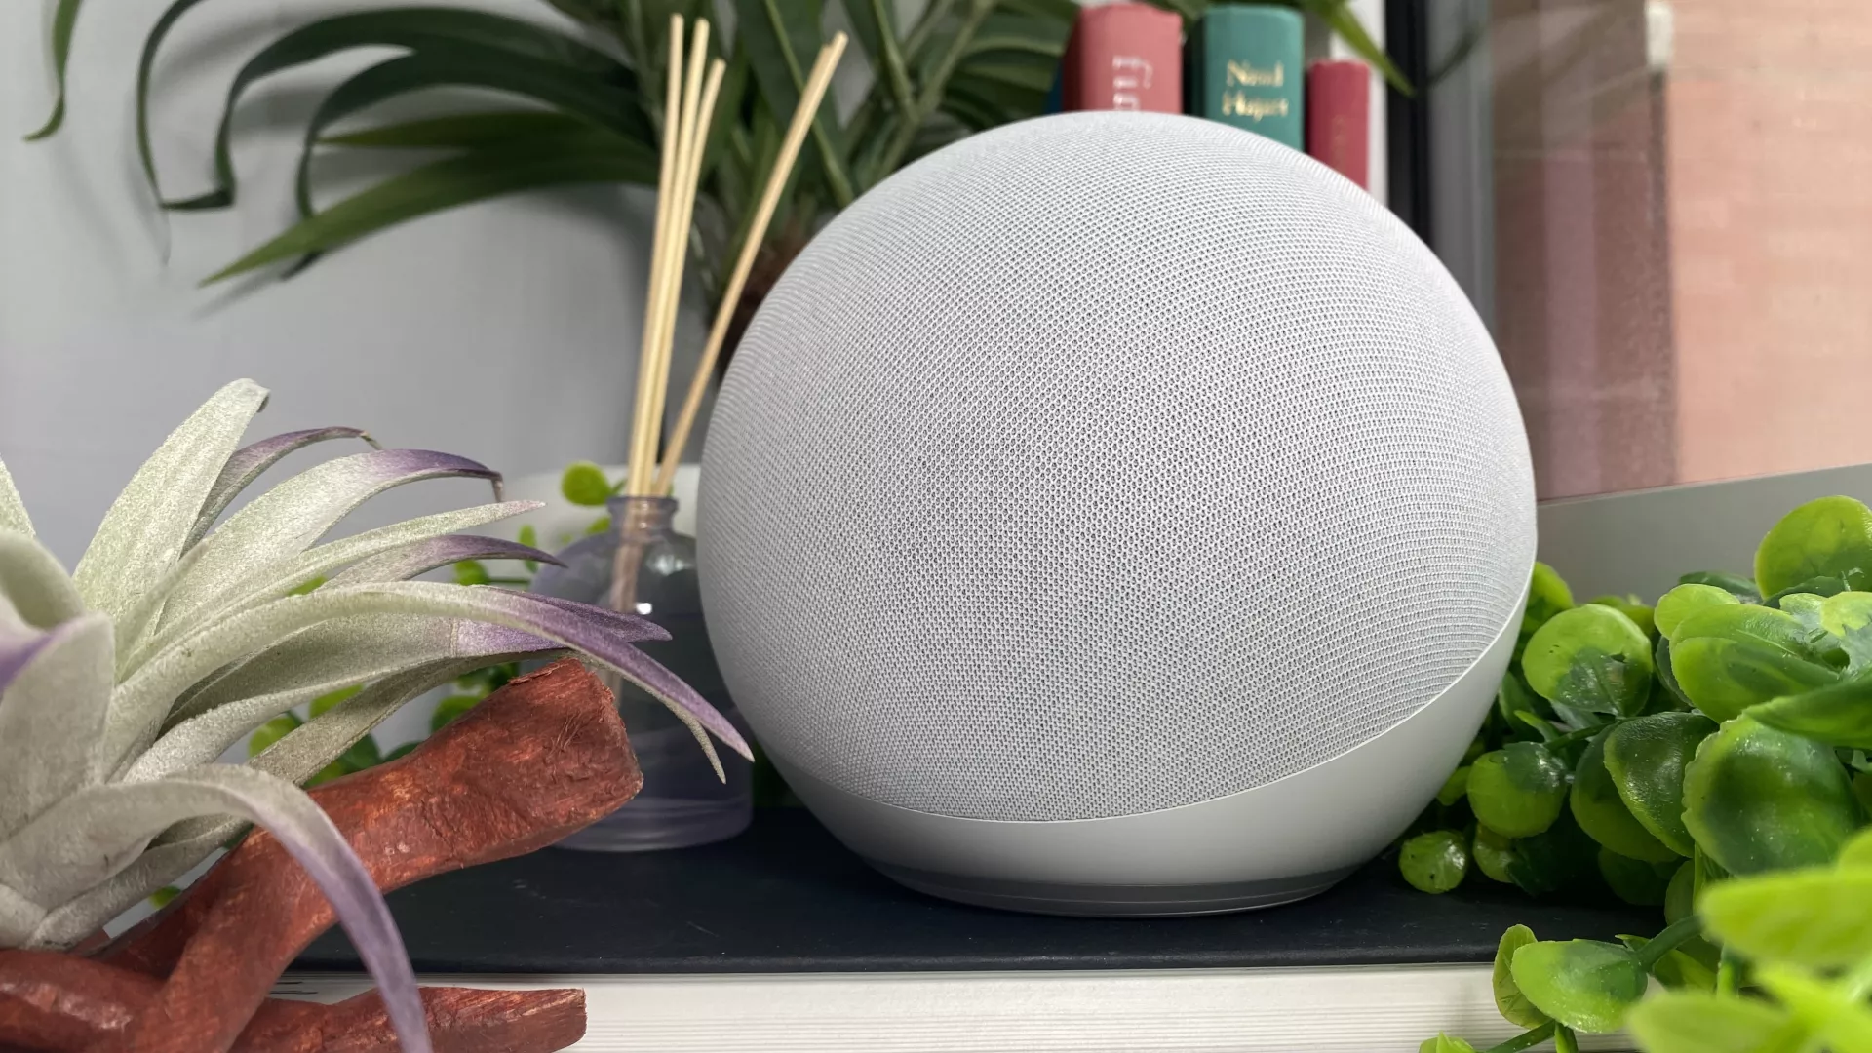
Univers de solutions :
5.4. Smart Home Hubs :
https://www.thespruce.com/best-smart-home-hubs-5271295

Slide 11
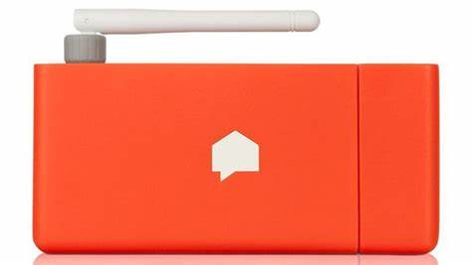
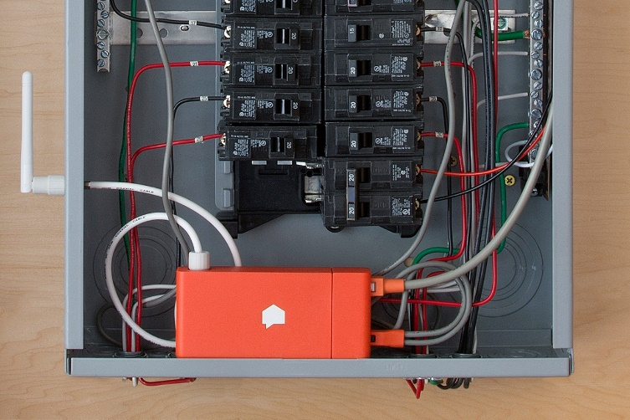
Univers de solutions :
5.5. Sense Home Energy Monitor:
https://sense.com/sense-home-energy-monitor/

Slide 12
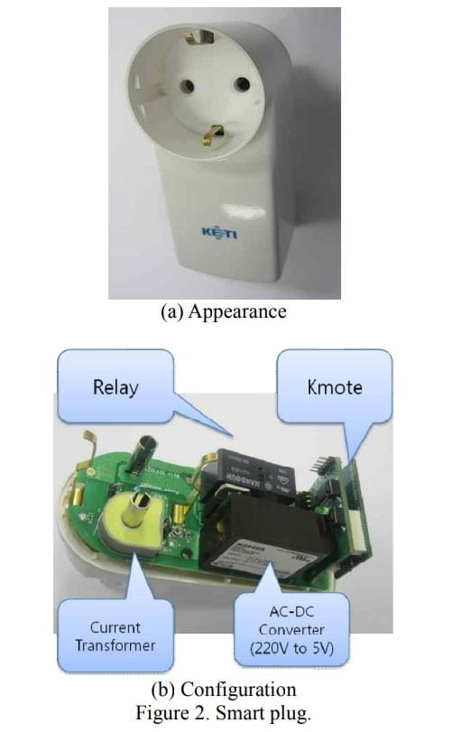
Univers de solutions :
5.6.Smart Plug :
Wireless Electricity Monitoring System for Smart House using Smart Plug

Slide 13
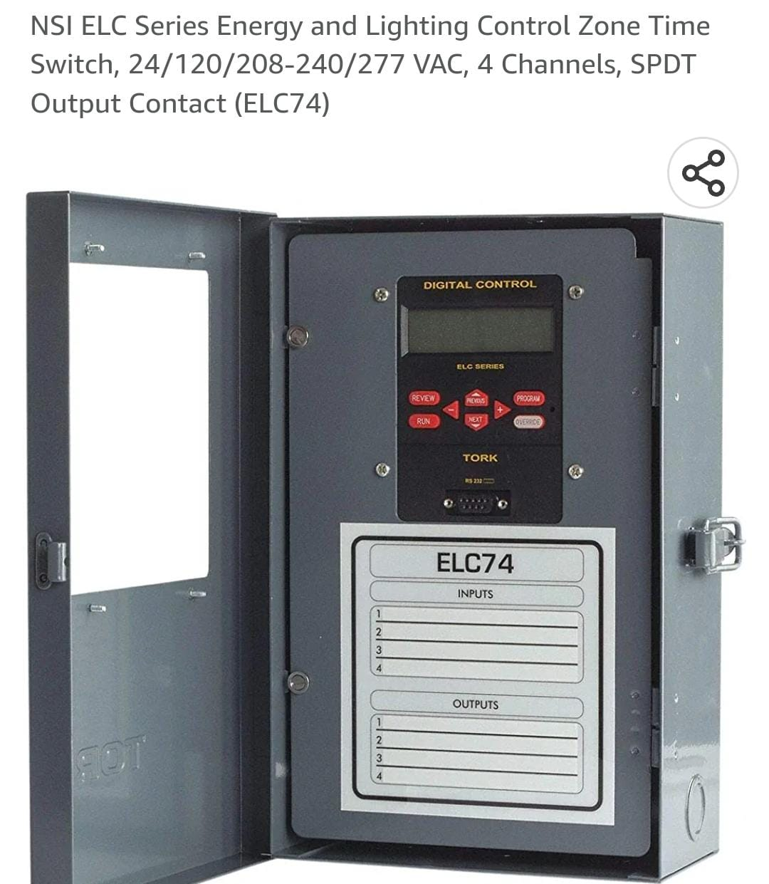
Univers de solutions :
5.7.La minuterie :
https://www.amazon.com/Lighting-Control-208-240-Channels-Contact/dp/B00CUNIJBM?th=1

Slide 14
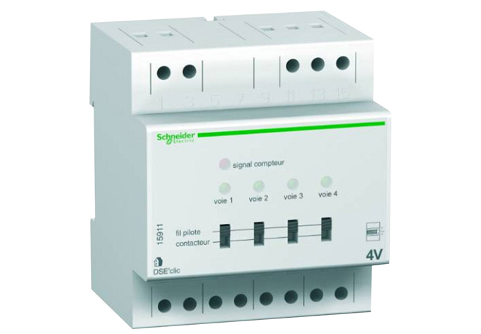
Univers de solutions :
5.8.Délesteur électrique :
.
https://monelectricite.pro/role-du-delesteur/

Slide 15
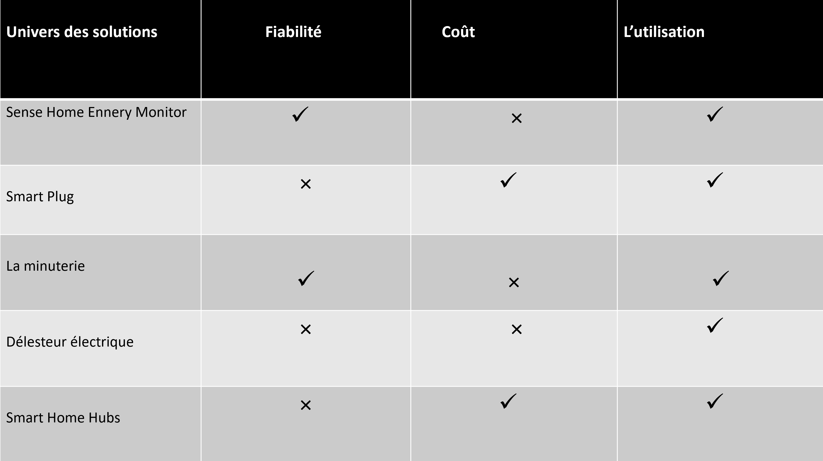
Univers de solutions :

Slide 16
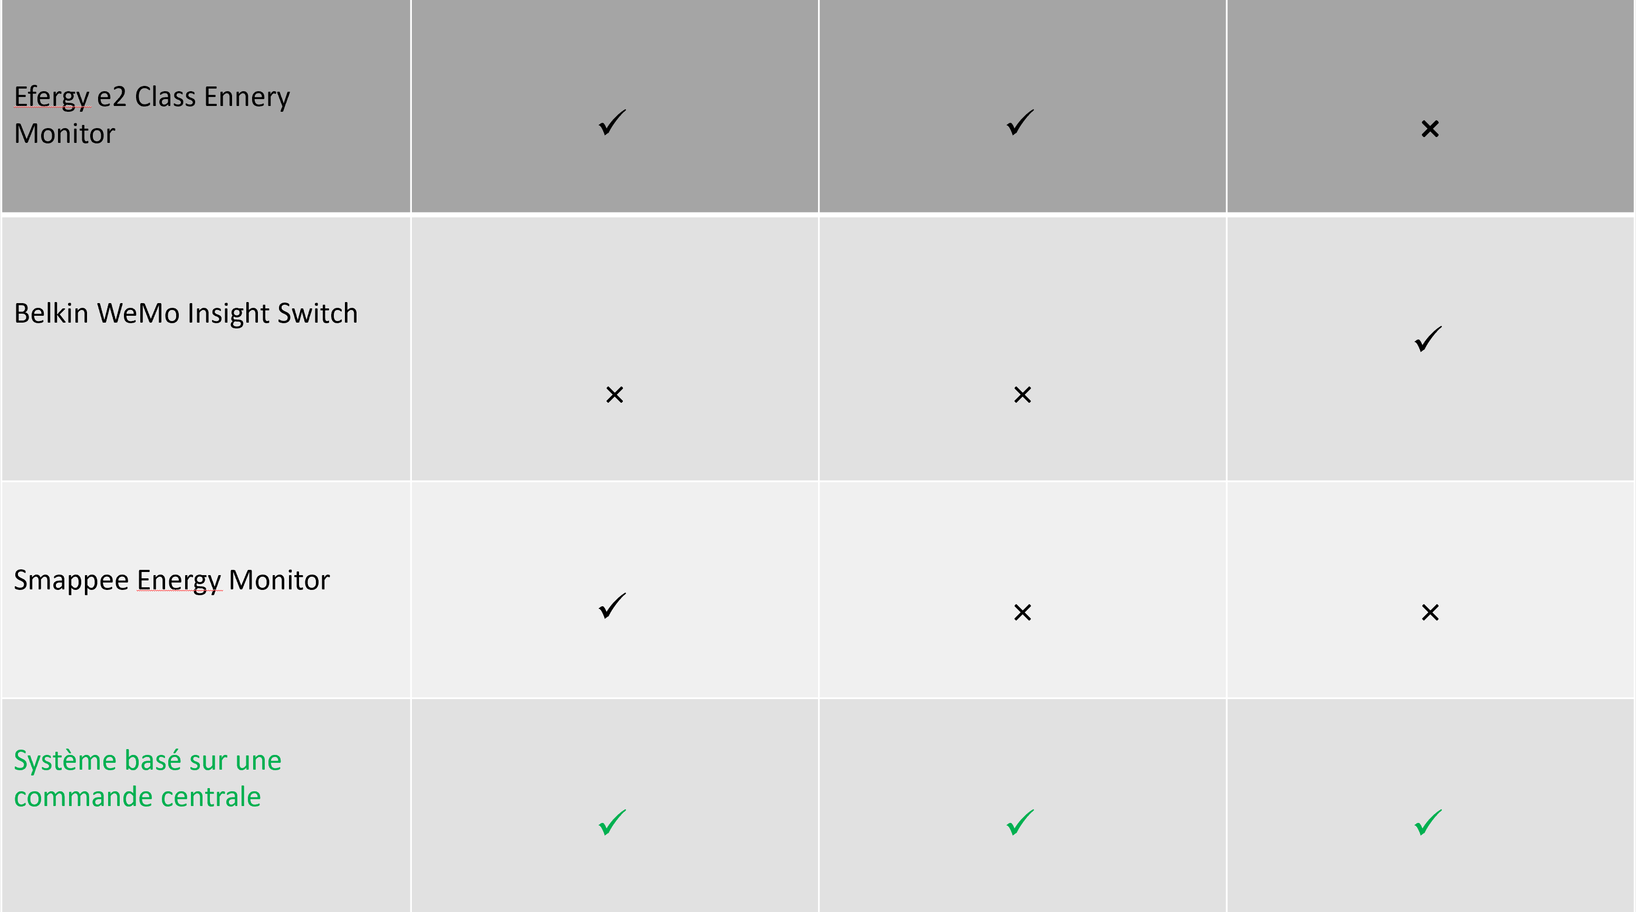
Universe de solutions :

Slide 17
Solution retenue :
La commande centrale est un système de gestion de l'énergie :
Collecter des données de mesure de puissance électrique et d'autres paramètres de consommation d'énergie
Analyser et traiter les données reçues en tenant compte :
- des besoins par priorité
- de la routine de consommation d’énergie
informer l’utilisateur et lui faire des suggestions par une application
donner des instructions aux appareils de la maison.

Slide 18
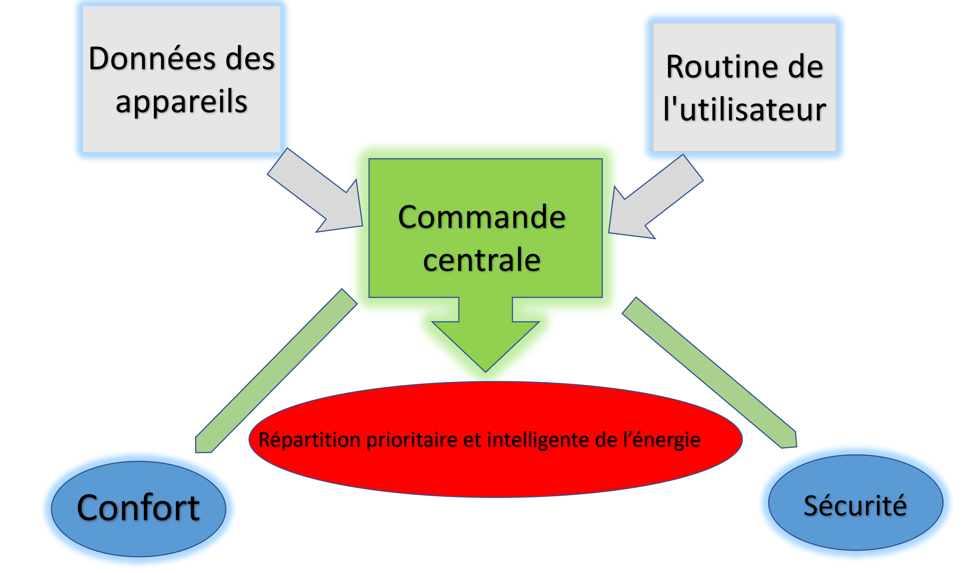
6.1. Explication du fonctionnement :

Slide 19
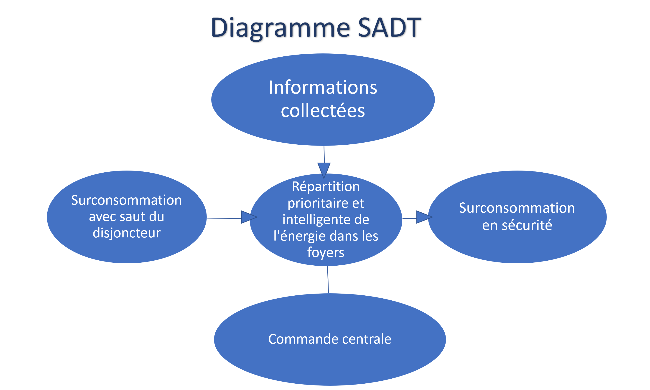
6.2. Analyse fonctionnelle :

Slide 20
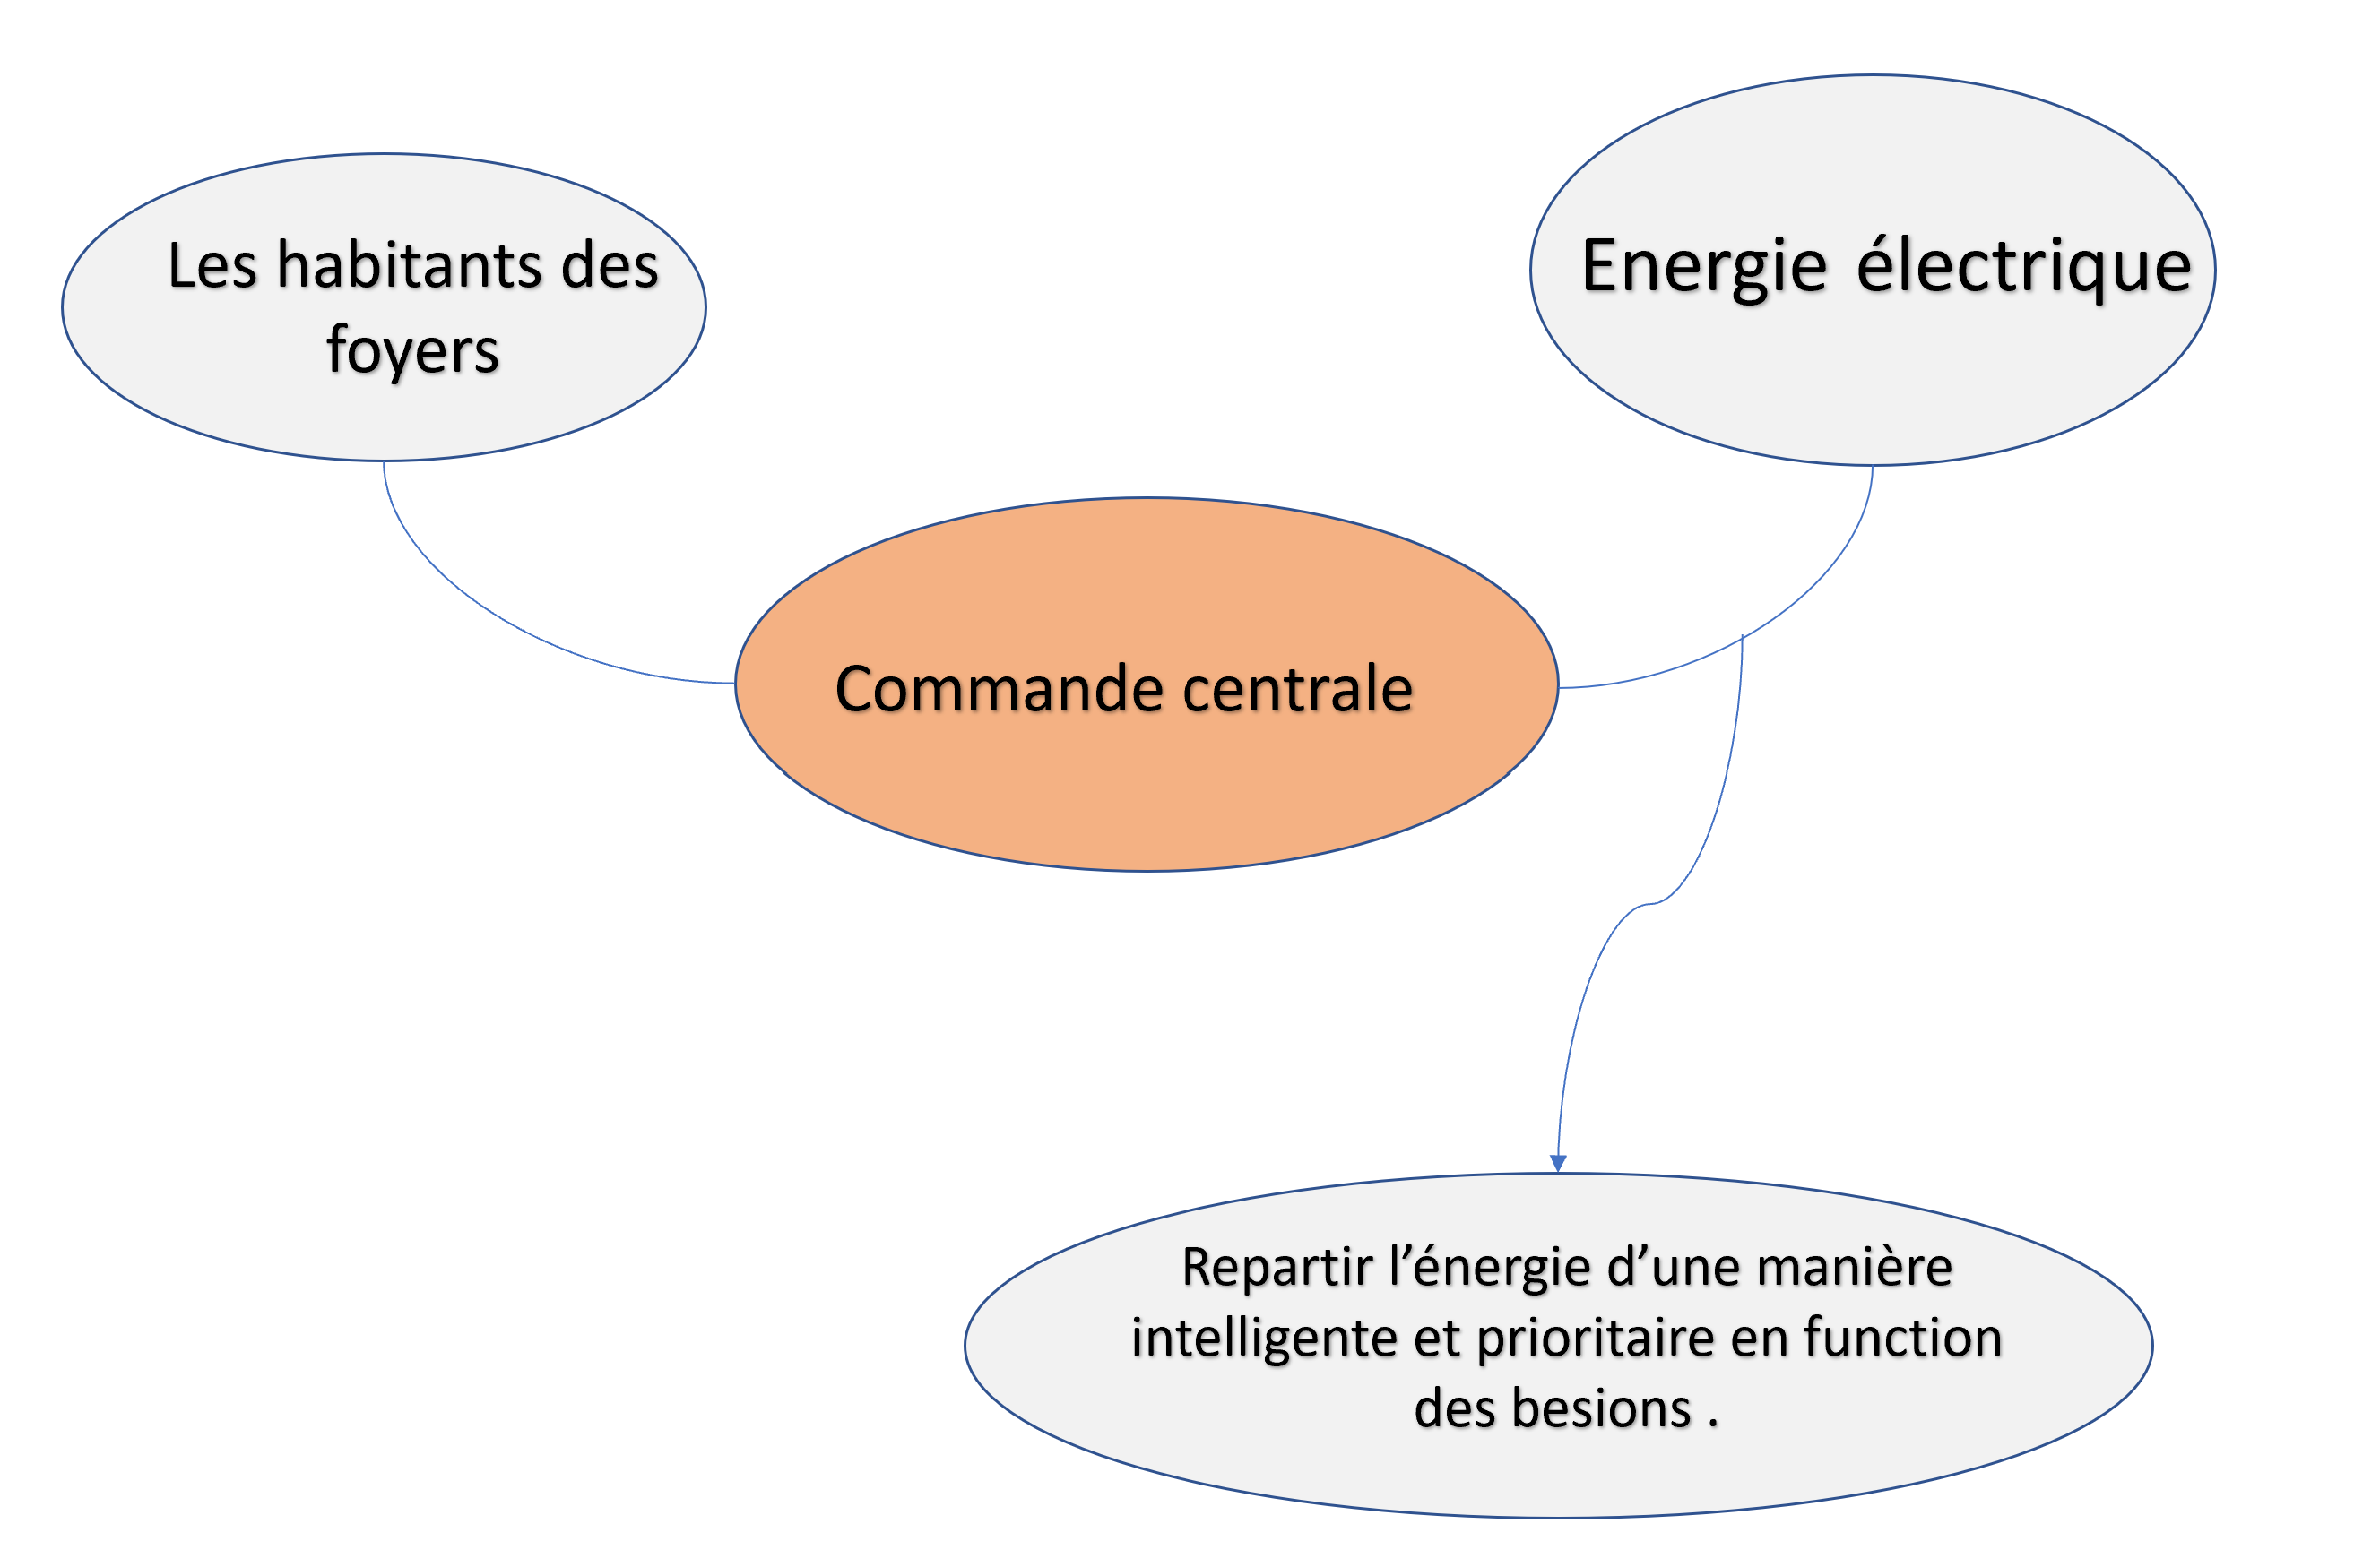
6.3. Analyse fonctionnelle :
Diagramme Bête à Corne

Slide 21
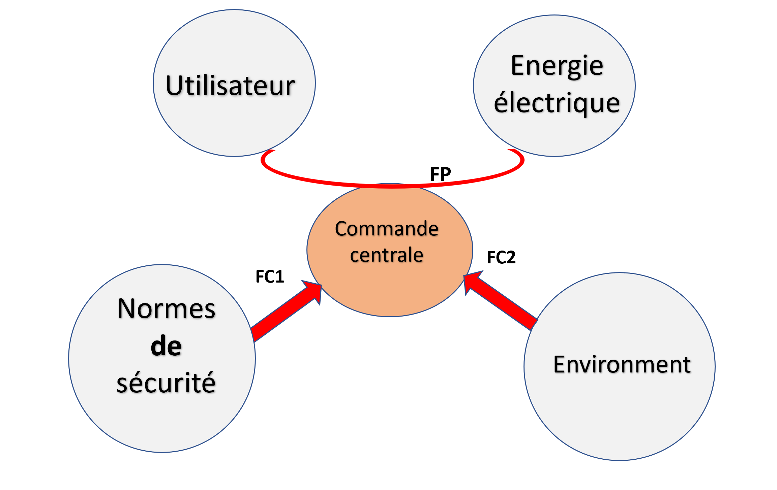
6.4. Analyse fonctionnelle :
Diagramme des interacteurs
FP : fonction principale
FC1 : l’unité centrale doit être protégée par un isolant et avoir un système d’alerte
FC2 : le système doit être facile à utiliser

Slide 22
6.5. Les composantes :
En conjonction avec une carte Arduino (ou Carte Raspberry) pour un système de gestion de l'énergie :
Capteurs.
Module de communication .
Relais .
Alimentation.
Affichage.
Pour connecter l'unité centrale de contrôle à une application via Wi-Fi:
Un module de communication Wi-Fi .
Configurez le module Wi-Fi .
Développer le code pour la carte Arduino pour qu'elle puisse communiquer avec le module Wi-Fi .
Développer l'application pour qu'elle puisse recevoir les données de l'unité.

Slide 23

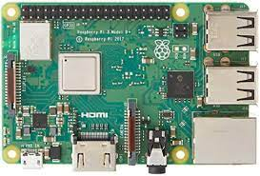
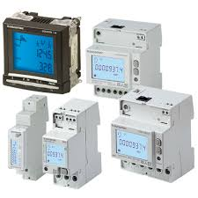
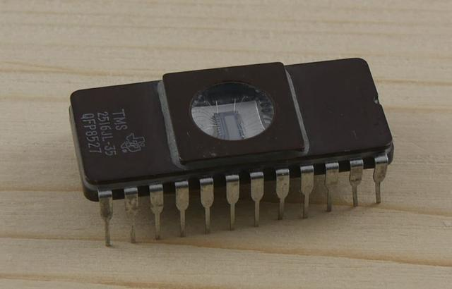
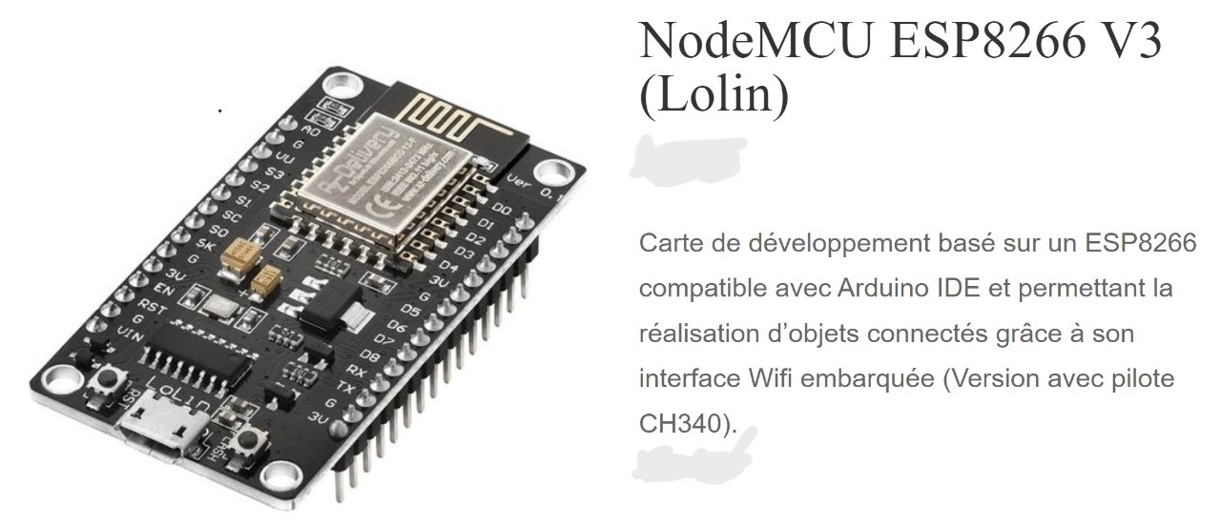
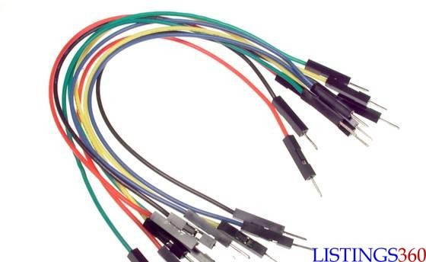

6.5. Les composantes :
ou
Carte Arduino
Carte Raspberry
Capteur pour mesurer la consommation d'énergie
Une mémoire EPROM du stockage
Fils
Resistances

Slide 24
Conclusion :

Slide 25
Bibliographie :
- https://sense.com/sense-home-energy-monitor/
- https://www.amazon.com/dp/B09T4S3QKC?tag=georiot-us-default-20&ascsubtag=tomsguide-row-4656881506778566000-20&geniuslink=true&th=1
- https://www.amazon.com/Lighting-Control-208-240-Channels-Contact/product-reviews/B007
- https://www.installation-renovation-electrique.com/delesteur-electrique-cablage-schema-branchement/
- https://www.amazon.fr/AEOTEC-GP-AEOHUBV3EU-Smart-Home-Hub/dp/B08NDH9NXN/ref=sr_1_2?adgrpid=1360096818590235&hvadid=85006478696186&hvbmt=be&hvdev=c&hvlocphy=151429&hvnetw=o&hvqmt=e&hvtargid=kwd-85006575770104%3Aloc-124&hydadcr=451_2585138&keywords=smart%2Bhome%2Bhub&qid=1674121014&sr=8-2&th=1

